Slide 1
Bu Kılavuz Millî Eğitim Bakanlığı Öğretmen Atama ve Yer Değiştirme Yönetmeliğinin “Hizmet Puanları” başlıklı 40’ıncı maddesinde 19.06.2020 tarihli ve 31160 sayılı Resmî Gazetede yayımlanan değişikliğe bağlı olarak MEBBİS’e eklenen yeni ekranların kullanımını tanıtmak amacıyla hazırlanmıştır.
TANITIM KILAVUZU

Slide 2
MADDE 2 – Aynı Yönetmeliğin 40 ıncı maddesinin dördüncü, beşinci ve altıncı fıkraları aşağıdaki şekilde değiştirilmiş, aynı maddeye aşağıdaki yedinci, sekizinci, dokuzuncu ve onuncu fıkralar eklenmiştir.
“(4) Yatılı ve/veya pansiyonlu eğitim kurumlarında belletici olarak görevlendirilen kadın öğretmenlerin hizmet puanlarına bu kapsamda fiilen görev yaptıkları her ay için 2, erkek öğretmenlerin hizmet puanlarına ise bu kapsamda fiilen görev yaptıkları her ay için 1 puan eklenir.
Yukarıdaki maddeye göre YİBO ek puanları 19/06/2020 itibariyle kesilmiş olup MEBBİS/e-Personel Modülü/Görev Bilgileri Menüsü/Belletmen Görevlendirme Ekranından girilmiş olan veriler 19/06/2020 itibariyle hesaplanacaktır.

Slide 3
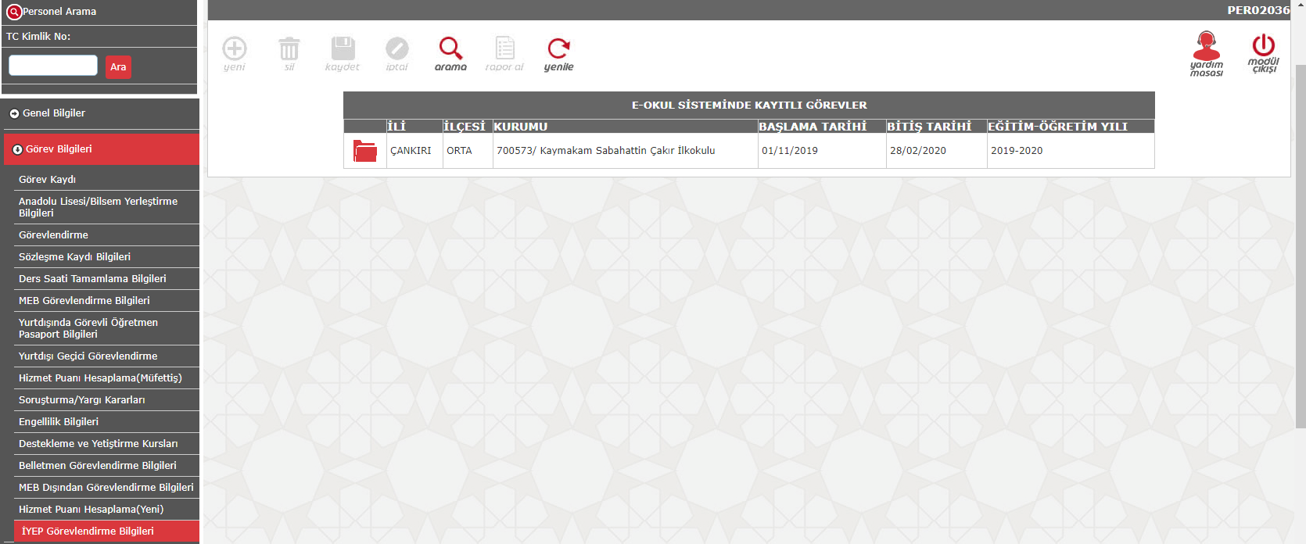
(5) Millî Eğitim Bakanlığı Destekleme ve Yetiştirme Kursları Yönergesi ve İlkokullarda Yetiştirme Programı (İYEP) kapsamında fiilen ders okutan veya yönetim görevini yürüten eğitim kurumu yöneticisi ve öğretmenlerin hizmet puanlarına, bu kapsamda görev yaptıkları her ay için 0,5 puan eklenir.”
İlkokullarda Yetiştirme Programı (İYEP) verileri e-Okul Sisteminden alınmaktadır.

Slide 4
“(6) Zorunlu çalışma yükümlülüğünü tamamlayan öğretmenlerden zorunlu çalışma öngörülen eğitim kurumlarında görev yapmaya devam edenler ve zorunlu çalışma öngörülmeyen eğitim kurumlarında görev yaptıktan sonra çeşitli nedenlerle zorunlu çalışma öngörülen eğitim kurumlarına atananların hizmet puanları, zorunlu çalışma öngörülen eğitim kurumlarında görev yaptıkları süreyle sınırlı olmak ve görev yapmakta oldukları hizmet alanı için öngörülen puan dikkate alınmak suretiyle her yıl için %50 artırılarak belirlenir.”
Bu maddeye göre hesaplama yapılırken Zorunlu hizmet bilgileri İKBS sisteminden alınmaktadır.

Slide 5
(9) Öğretmenlerden; a) Doktora mezunu olanlara 90, b) Tezli yüksek lisans mezunu olanlara 50, c) Ortaöğretim alan öğretmenliği tezsiz yüksek lisans eğitimi hariç olmak üzere; tezsiz yüksek lisans mezunu olanlara 30, ç) İkinci bir dört yıllık yükseköğrenim mezunu olanlara 10,
Bu madde bentlerine göre MEBBİS/e-Personel Modülü/Bilgi Girişi Menüsü/Öğrenim Bilgileri ekranından girilmiş olan verilere bakılarak hesaplama yapılmaktadır.

Slide 6
(9) f) En fazla bir adet olmak üzere başarı belgesi alanlara 3, g) En fazla bir adet olmak üzere üstün başarı belgesi alanlara 4, ğ) En fazla bir adet olmak üzere ödül alanlara 5,
Bu madde bentlerine göre MEBBİS/e-Personel Modülü/Ödül ve Ceza İşlemleri Menüsü/Ödül Kaydı ekranından girilmiş olan verilere bakılarak hesaplama yapılmaktadır.

Slide 7
7-8. maddeler ile 9.maddenin d,e,h,ı,i ve j maddeleri için MEBBİS/e-Personel Modülü/Hizmet Puanı Menüsü/Hizmet Puanı Evrakları ekranı yapılmıştır. Bu ekrandan işlenen İlçe onayı verilmiş evrakların puanı hesaplanmaktadır.

Slide 8
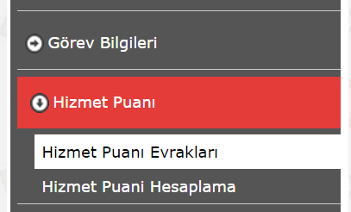
HİZMET PUANI EVRAKLARI EKRANI

Slide 9
Hizmet Puanı Evrakları Ekranı (PER02035) MEBBİS- e-personel Modülü - Hizmet Puanı Menüsü altında yer almaktadır.
Hizmet Puanlarına Kaynaklık edecek bilgi ve belgelerin tanımlanması amacıyla kullanıma açılmıştır.

Slide 10
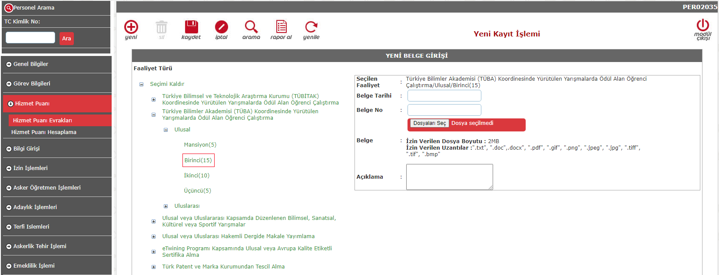
YENİ KAYIT EKLEME
Yeni kayıt eklemek için ekranda görünen «Yeni» düğmesine basınız.
Açılan «YENİ BELGE GİRİŞİ » Panelinde İlk Olarak «Faaliyet Türü» Bölümünden seçiminizi yapınız.
«Faaliyet Türü» Kısmında yanında sayısal ifade(Faaliyetin puan değeri) bulunan seçeneklerden biri seçilmelidir.

Slide 11
YENİ KAYIT EKLEME
«YENİ BELGE GİRİŞİ » Panelindeki diğer bilgileri de doldurunuz.
«Belge Tarihi» kısmına yüklenecek belgenin tarihini giriniz.
«Belge No» kısmına yüklenecek belge üzerindeki numarayı giriniz
«Açıklama» kısmına varsa açıklama metnini giriniz.
«Seçilen Faaliyet» kısmını dolu olduğuna emin olunuz.

Slide 12
YENİ KAYIT EKLEME
«Belge» Bölümünde belge yükleme yapmak için «Dosya Seç» kısmına tıklayınız.
Açılan dosya tarayıcısında belge dosyasını seçiniz.
Seçilen belge ismi yanda görünecektir.

Slide 13
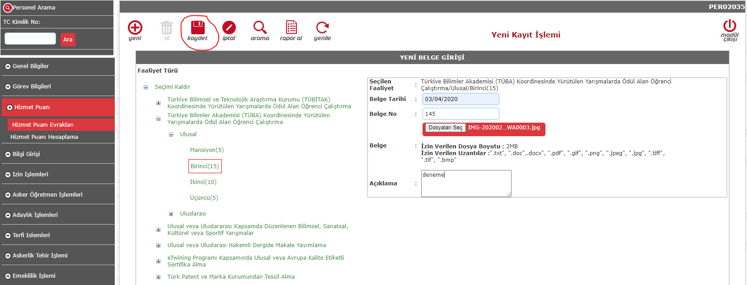
YENİ KAYIT EKLEME
Tüm bu işlemlerden sonra kaydet düğmesine basarak işlemi tamamlayınız.

Slide 14
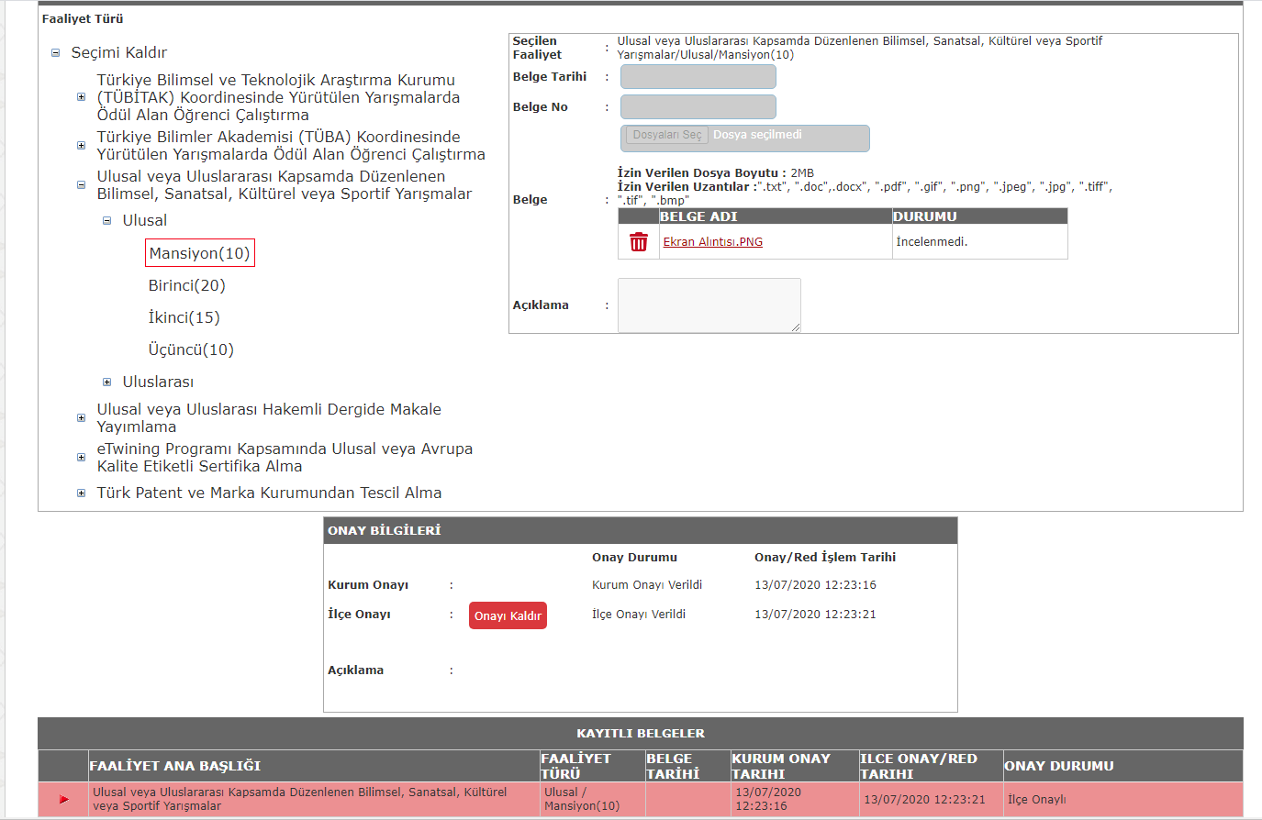
KAYIT GÖRÜNTÜLEME
Kaydedilmiş Belgeleri görüntülemek için listeden seçim yapınız.
Gelen ekranda kayıt üzerinde onay verme, güncelleme ve silme işlemi yapabilirsiniz.
Ayrıca «Belge» kısmında yüklenmiş dosyaları görüntüleyebilir, silebilir veya yeni dosya yükleyebilirsiniz.

Slide 15
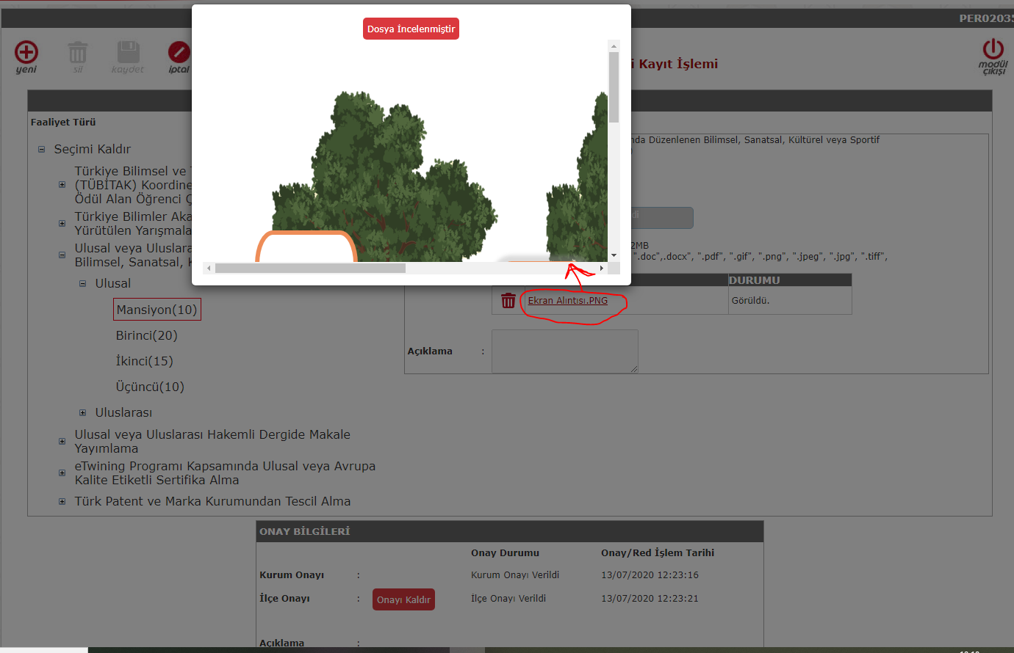
KAYIT GÖRÜNTÜLEME
Kayıt içindeki dosyayı incelemek için dosyanın adına tıklayınız.
Dosya ek pencerede açılacaktır. Dosya İncelenmiştir e tıkladığınızda dosyanın durumu kısmında görüldü yazacaktır.

Slide 16
KAYIT GÖRÜNTÜLEME
Kayıt içindeki dosyayı «Silmek» için dosyanın adının yanındaki çöp kutusu simgesine tıklayınız.
Çıkan uyarı panelinde onay verdiğinizde dosya sistemden silinecektir. Onay işleminden sonra silme yapılamamaktadır.

Slide 17
KAYIT SİLME
Seçili kaydı «Silmek» için «Sil » düğmesine tıklayınız.
Onaylı kayıtlar silinememektedir.

Slide 18
KAYIT SİLME
Çıkan uyarı penceresinde onay verdiğinizde kayıt sistemden silinecektir.

Slide 19
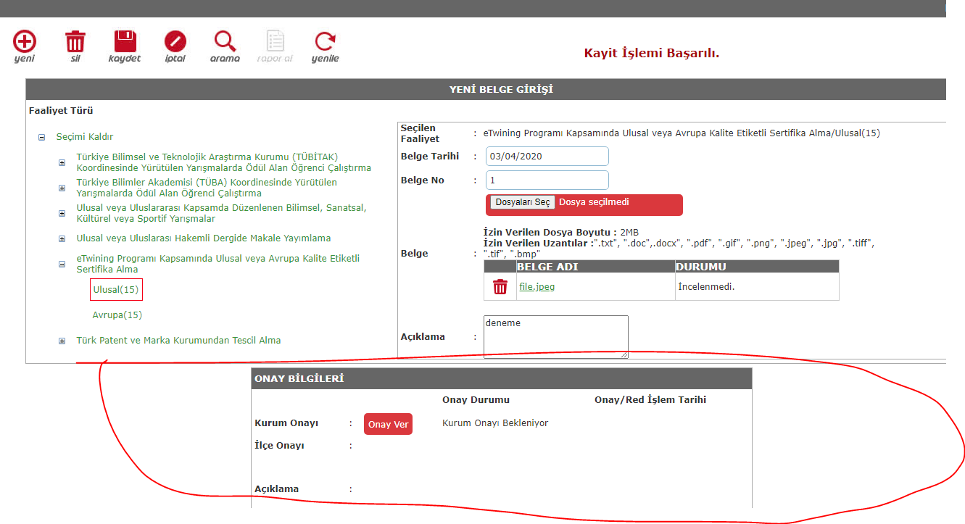
KURUM ONAYI
Kayıtların puan işlevi görmesi için onay sürecinden geçmesi gerekmektedir.
Kayıt seçildiğinde «ONAY BİLGİLERİ» paneli açılacaktır.
«ONAY BİLGİLERİ» Panelinde İlk olarak «KURUM ONAYI» verilmelidir.

Slide 20
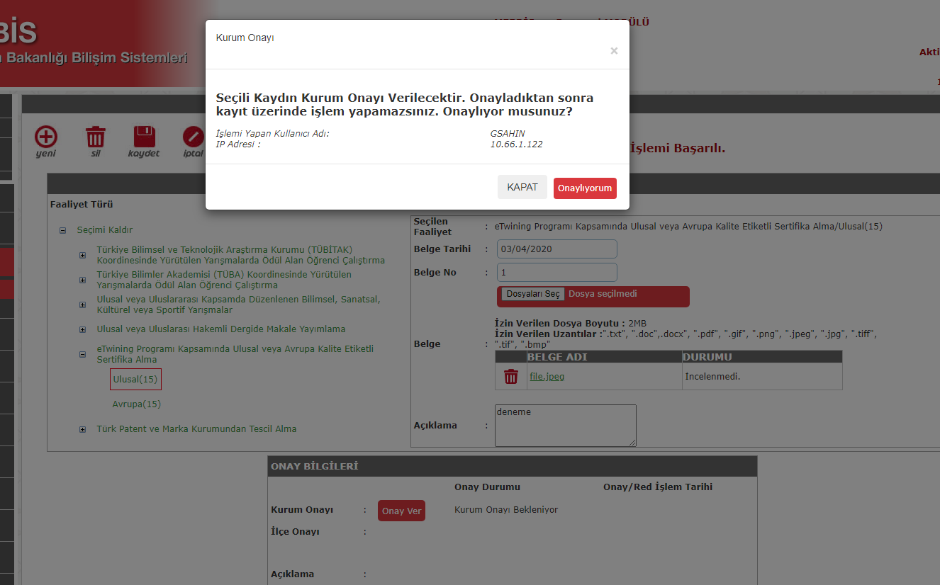
KURUM ONAYI
«KURUM ONAYI» Karşısındaki «Onay Ver» butonuna basıldığında bir onay penceresi açılacaktır.
Bu pencere de de «Onaylıyorum» düğmesine basıldığında «Kurum Onayı» verilecektir.
Bu işlemden sonra kayıt düzenleme işlemine kapanır.
«Kurum Onayı» ancak bir üst makamın tarafından kaldırılabilir.

Slide 21
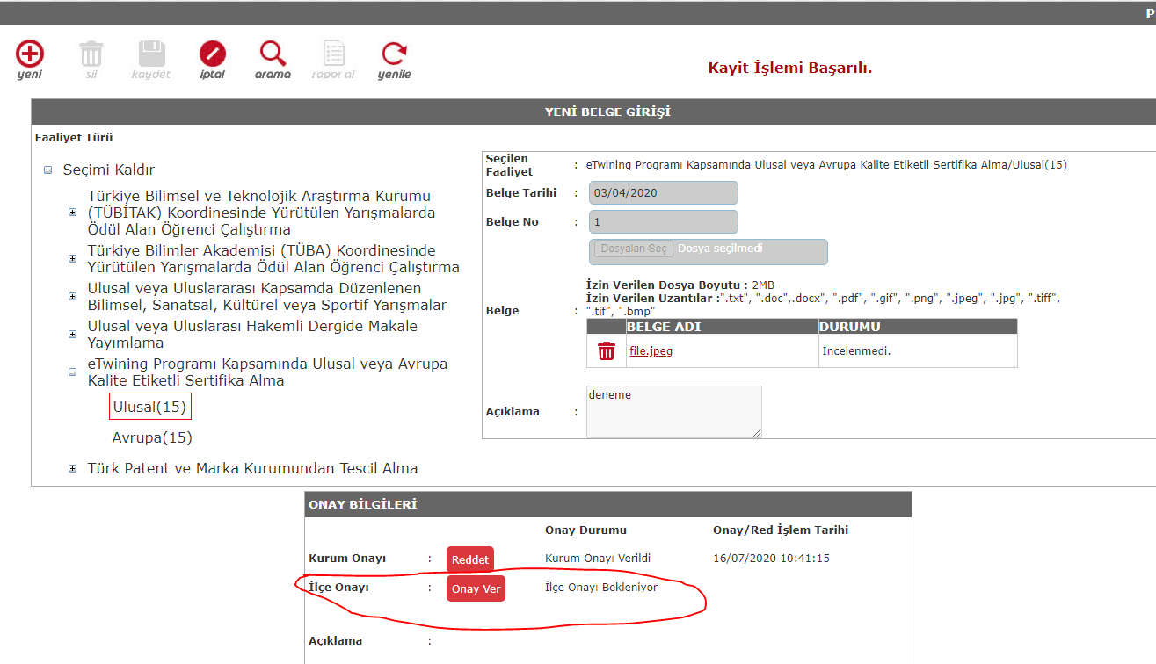
İLÇE ONAY İŞLEMİ
«KURUM ONAYI» verilmiş kayıtlara «İLÇE ONAYI» verilebilir.
«İLÇE ONAYI» İl/İlçe Yetkili kullanıcılar tarafından verilir.
«İLÇE ONAYI» vermek için ilgili kısmı işaretleyiniz.

Slide 22
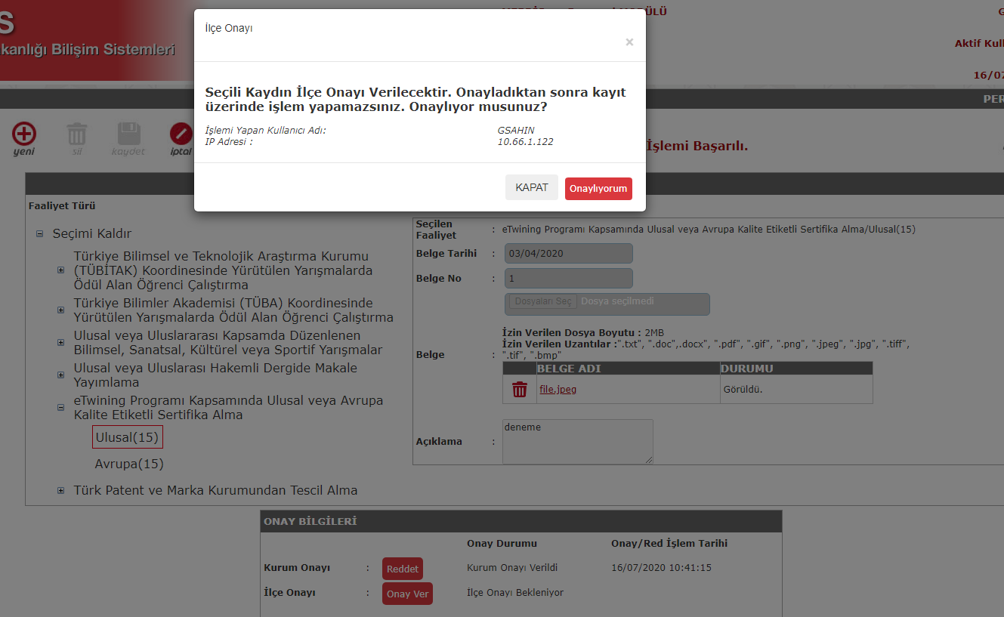
İLÇE ONAY İŞLEMİ
«İLÇE ONAYI» Karşısındaki «Onay Ver» butonuna tıklandığında bir onay penceresi açılacaktır.
Bu pencere de de «Onaylıyorum» düğmesine basıldığında «İlçe Onayı» verilecektir.
«İlçe Onayı» verilen kayıtlar yönetmelikçe belirlenen kriterlere göre Hizmet Puanı olarak değerlendirilir.

Slide 23
EVRAK ONAY İŞLEMLERİ
Kurum ve İlçe Onay İşlemi TC Kimlik No girilerek kişi seçildikten sonra Hizmet Puanı Evrakları ekranından yapılabildiği gibi toplu olarak da «Evrak Onay İşlemleri» ekranından da yapılabilmektedir.

Slide 24
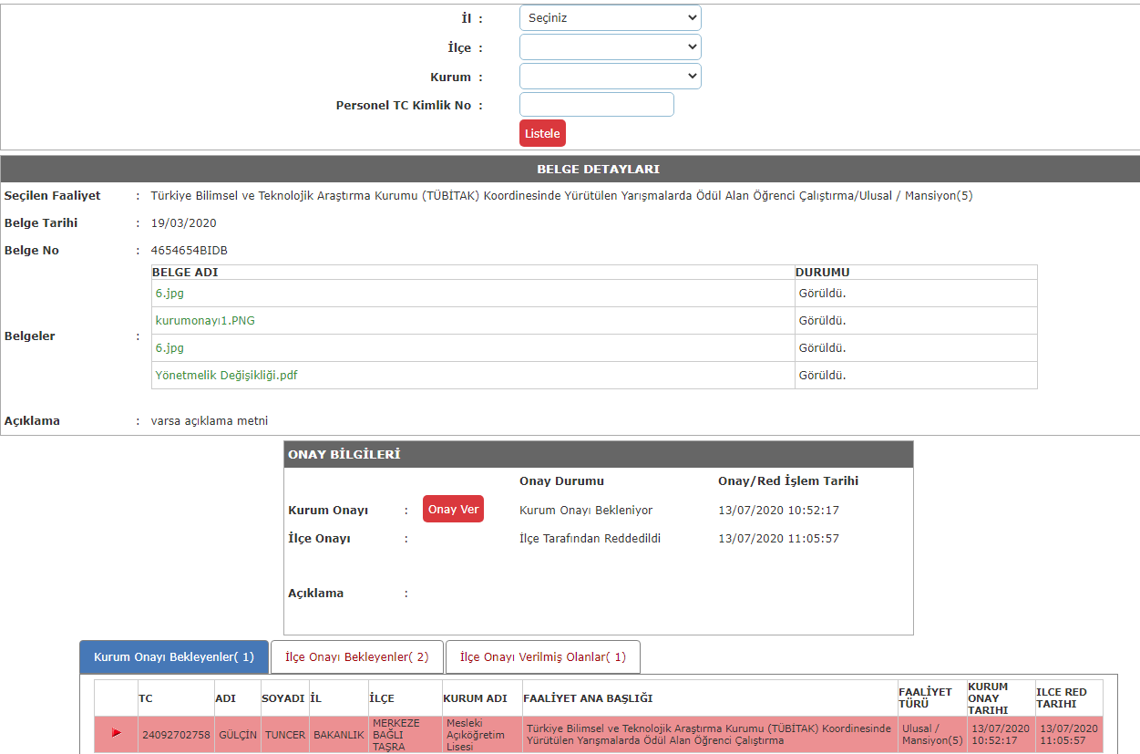
KURUM EVRAK ONAY İŞLEMLERİ
Kurum Onayı Bekleyenler Sekmesinden kayıt seçildiğinde yandaki görüntü ekrana gelir Kurum Onay İşlemi için Kurum Onayı : «Onay Ver» butonuna basıldığında gerçekleşir.

Slide 25
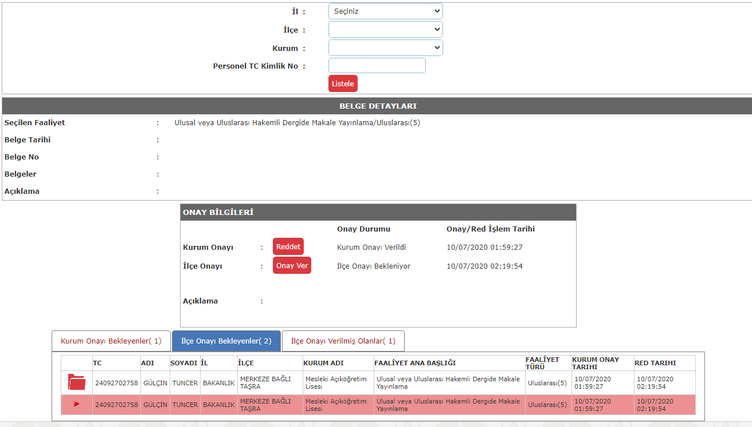
İLÇE EVRAK ONAY İŞLEMLERİ
İlçe Onay Bekleyenler Sekmesinden kayıt seçildiğinde yandaki görüntü ekrana gelir İlçe Onay İşlemi için İlçe Onayı : «Onay Ver» butonuna basıldığında gerçekleşir.
Onay verilmiş belge daha sonra «Onayı Kaldır» butonuna basılarak kaldırılabilir.

